Slide 1


Slide 2
UNICA
Network of Universities from the Capitals of Europe
Δίκτυο Πανεπιστημίων των Πρωτευουσών της
Ευρώπης:
44 Πανεπιστήμια από 33 ευρωπαϊκές πρωτεύουσες
1.800.000 φοιτητές
150.000 προσωπικό
έτος ίδρυσης 1990 (ΕΚΠΑ ιδρυτικό μέλος)
διοργάνωση φοιτητικών συνδιασκέψεων κάθε 2 χρόνια από το 2000

Slide 3
7η Φοιτητική Συνδιάσκεψη UNICA
‘Οσλο 10 – 13 Οκτωβρίου 2012
32 πανεπιστήμια 25 χωρών της Ευρώπης
< 200 φοιτητές
3 ημέρες διαλέξεων/ομιλιών
10 ομάδες παράλληλων συζητήσεων
forum των υπεύθυνων καθηγητών

Slide 4
“An Ideal European University”
Το Ιδανικό Ευρωπαϊκό Πανεπιστήμιο...
...απέναντι στις Μεγάλες Προκλήσεις
…ως κομμάτι της κοινωνίας
...και η Διεθνοποίηση
...και το πρόγραμμα σπουδών
...και η διαδικασία της εκμάθησης και της διδασκαλίας

Slide 5
“An Ideal European University”
Το Ιδανικό Ευρωπαϊκό Πανεπιστήμιο...
…και η εφαρμογή της Διαδικασίας της Bologna
…ως «πράσινο» πανεπιστήμιο
...και η καινοτομία
...και ο σεβασμός στη διαφορετικότητα
...και οι φοιτητές ως μέλη της ακαδημαϊκής κοινότητας

Slide 6
Forum 3 Διεθνοποίηση
Προκλήσεις:
Ενίσχυση φοιτητικής κινητικότητας
Αποτελεσματικότερη ενσωμάτωση των φοιτητών ανταλλαγής
Επίλυση ζητημάτων της Διοίκησης του Πανεπιστημίου υποδοχής
Διπλά, μεικτά ή κοινά προγράμματα σπουδών και πτυχία

Slide 7
Forum 3 Διεθνοποίηση
Προτάσεις:
Περαιτέρω ενίσχυση και ανάπτυξη φοιτητικών ενώσεων
Προγράμματα φοιτητικής στήριξης και αλληλεγγύης
Παγκόσμια βάση δεδομένων
Μορφοποίηση ιστοσελίδων σύμφωνα με κοινό ευρωπαϊκό πρότυπο
Γραφεία επίβλεψης και υποστήριξης της διαδικασίας αναγνώρισης

Slide 8
Forum 3 Διεθνοποίηση
Προτάσεις:
Σπουδές εξ αποστάσεως
Επικοινωνία/συνεργασία και σύνδεση μεταξύ πανεπιστημίων
Συμμετοχή/διοργάνωση φοιτητικών συνεδρίων
Συνεχής ενημέρωση των φοιτητών
Οικονομική ενίσχυση των φοιτητών με βάση τις ανάγκες τους

Slide 9
Forum 6 «Η εφαρμογή της
Διαδικασίας της Bologna»
Κινητικότητα, ECTS, κύκλοι σπουδών & αναγνώριση
Χρηματοδότηση πανεπιστήμιων & κοινωνική κινητικότητα
Απασχόληση

Slide 10
Forum 6 «Η εφαρμογή της
Διαδικασίας της Bologna»
20% 2020
Εναρμόνιση πιστωτικών μονάδων βάσει του προτύπου 1 credit = 25-30 ώρες
Εφαρμογή της κλίμακας βαθμολογίας ECTS
Κατάργηση διδάκτρων
Αυτοδιοίκηση και ανεξαρτησία πανεπιστημίων
Διαφάνεια κατά την διαδικασία επιλογής σε προπτυχιακά ή μεταπτυχιακά

Slide 11
Forum 6 «Η εφαρμογή της
Διαδικασίας της Bologna»
Σύνδεση πανεπιστημίων με την αγορά εργασίας
Ευελιξία στα προγράμματα ανταλλαγής φοιτητών
Διδασκαλία μαθημάτων και σε άλλες γλώσσες
Κοινωνική διάσταση (ΑΜΕΑ, μειονότητες, οικονομικά ασθενέστεροι, πρόσβαση στη γνώση για όλους)
Περισσότερα προγράμματα πρακτικής άσκησης από τα Πανεπιστήμια

Slide 12
Διαγωνιστικό τμήμα συνδιάσκεψης :
Δημιουργία ταινίας μικρού μήκους
1^{ο} βραβείο: Εθνικό και Καποδιστριακό Πανεπιστήμιο Αθηνών
2^{ο} βραβείο: Πανεπιστήμιο της Λωζάνης
3^{ο} βραβείο: Πανεπιστήμιο της Σορβόννης
(Université Sorbonne Nouvelle, Paris III)

Slide 13
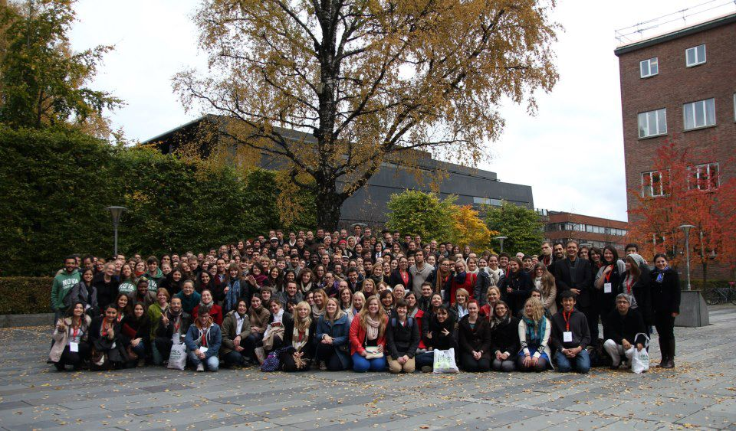
‘Οσλο, 13 Οκτωβρίου 2012

